Slide 1


Complex Adaptive Systems
Modelli Computazionali
Facoltà di Ingegneria dell’Informazione, informatica e Statistica
Dipartimento di Informatica
Corso di laurea in Informatica
Laureando: Pietro Dondi
Responsabile: Pietro Cenciarelli

Slide 2
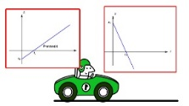


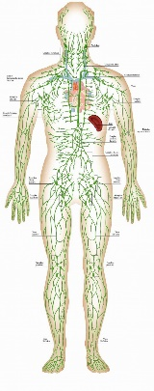
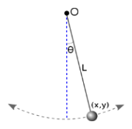
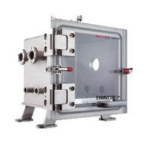

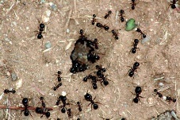

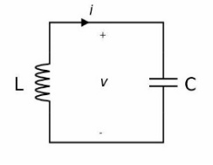

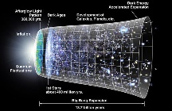
Introduzione alla Teoria dei Sistemi
LINEARI
SISTEMI
NON-LINEARI
DINAMICI
ADATTIVI
COMPLESSI
SEMPLICI
STATICI
SOCIALI
Vita
Adattamento
Apprendimento
Evoluzione
Anticipazione
APERTI
Complessità
CAOTICI
Elementi + connessioni
Principio di Sovrapposizione
Equazioni di grado superiore a 1
Cambiamento
Sensibilità agli input
Transitività Topologica
Densità di orbite periodiche
Ambiente
CHIUSI
Gruppi Sociali

Slide 3





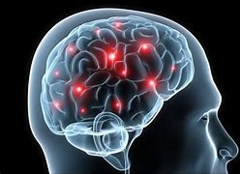

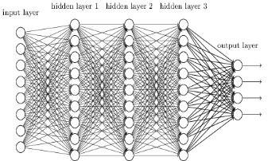
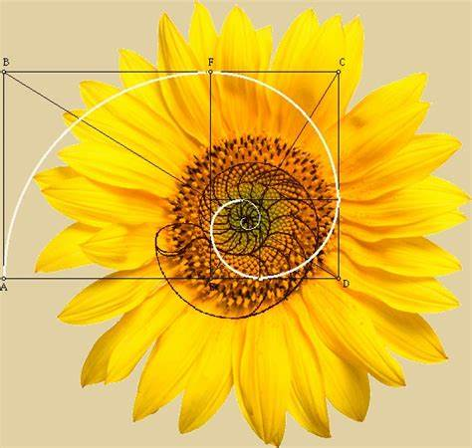
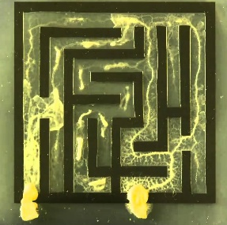
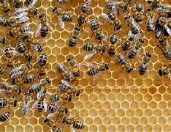
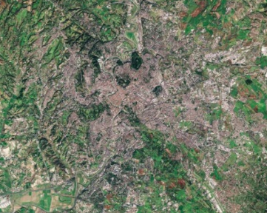
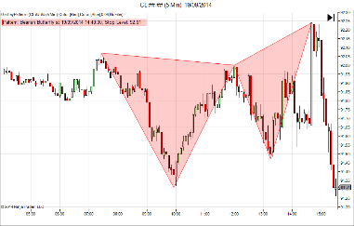
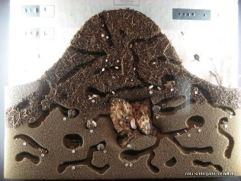

Sistemi Complessi e comportamenti emergenti
 | Sistema | Emergence
Complex Systems - CS
Complex Adaptive Systems – CAS
Complex Adaptive Social Systems - CASS
Cambiamenti Climatici
Distribuzione faglie
Formazione di Atomi e Molecole
Struttura chimica elementi
Vita
Coscienza
Intelligenza
Community
Prezzi di mercato
Pandemia
Lingue

Slide 4
I Sistemi Complessi Adattivi
Obiettivi e Strategie
Pattern
Anticipazione
Storia
e Memoria
Emergence
Adattività
Apprendimento
Comunicazione
e
Feedback
Cooperazione
e
Competizione
Evoluzione
Multi agente
Self Organization
Riproduzione
Aggregazione
e
Ricombinazione
Bottom-up
Behavior
Non Ottimalità
Interdipendenza
Influenzabilità
Imprevedibilità

Slide 5
Modellare CAS
Equilibrio
Scalabilità
Caos e Ordine
Casualità
Complessità
Bottom-up
Regole

Slide 6
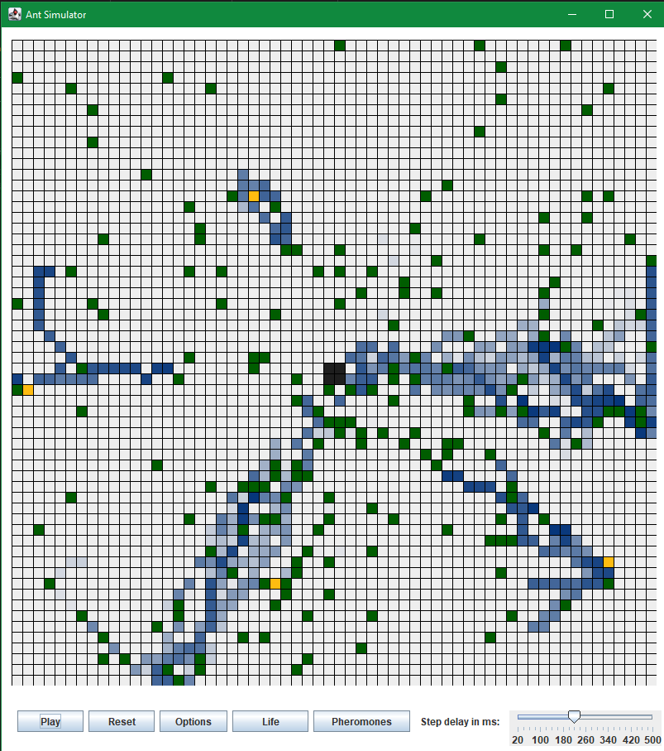
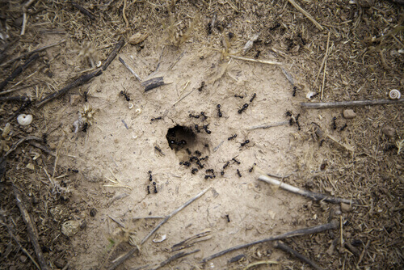
Il nostro Modello

